Slide 1
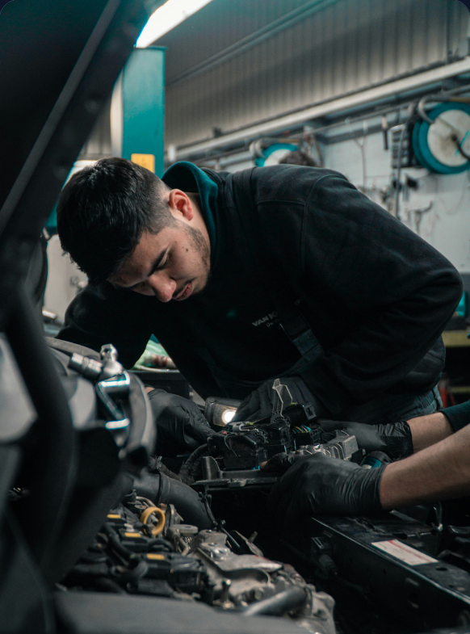

Oficina Fácil
Oficina Fácil
Sistema de Agendamento e Rastreamento Automotivo
VÍDEO DE DEMONSTRAÇÃO DAS FUNCIONALIDADES
EQUIPE
Alexsandro de Sousa Barbosa RA 2204877
Alisson Clairdie da Silva Barboza RA 2009586
Douglas Ferreira do Nascimento RA 2225441
Leandro Franco de Oliveira Rui RA 2201665
Paulo Henrique de Aprinio Gottardo RA 2206290
Pedro Henrique Fernando Garcia RA 2215240
Marcelo Neri de Oliveira RA 2230949
Joao Paulo Antonio Camatari RA 1816883

